Slide 1

Prenovljen RZPP
mag. Mojca Kunšek
Direktorica AJPES
Julij 2020

Slide 2

Novosti prenovljenega registrska neposestnih zastavnih pravic

Slide 3

Glavne prednosti
  spletna aplikacije eRZPP, ki omogoča vpis kadarkoli in kjerkoli
  uporaba sistema ePooblastil, ki omogoča samostojno administriranje pravic
  kvalificirani uporabniki samostojno opravljajo vpise, spremembe in izbrise
  hitrejše reševanje zadev, preglednejši in ažurnejši register
  spremenjen način vpisovanja podatkov o premičninah
  zmanjšana možnost napak
  ohranitev pravila vrstnega reda, ki bo evidentiran s časom oddaje zahteve
  omogočeno oddajanje brez prilaganja listin in vpogled v lastne podatke

Slide 4
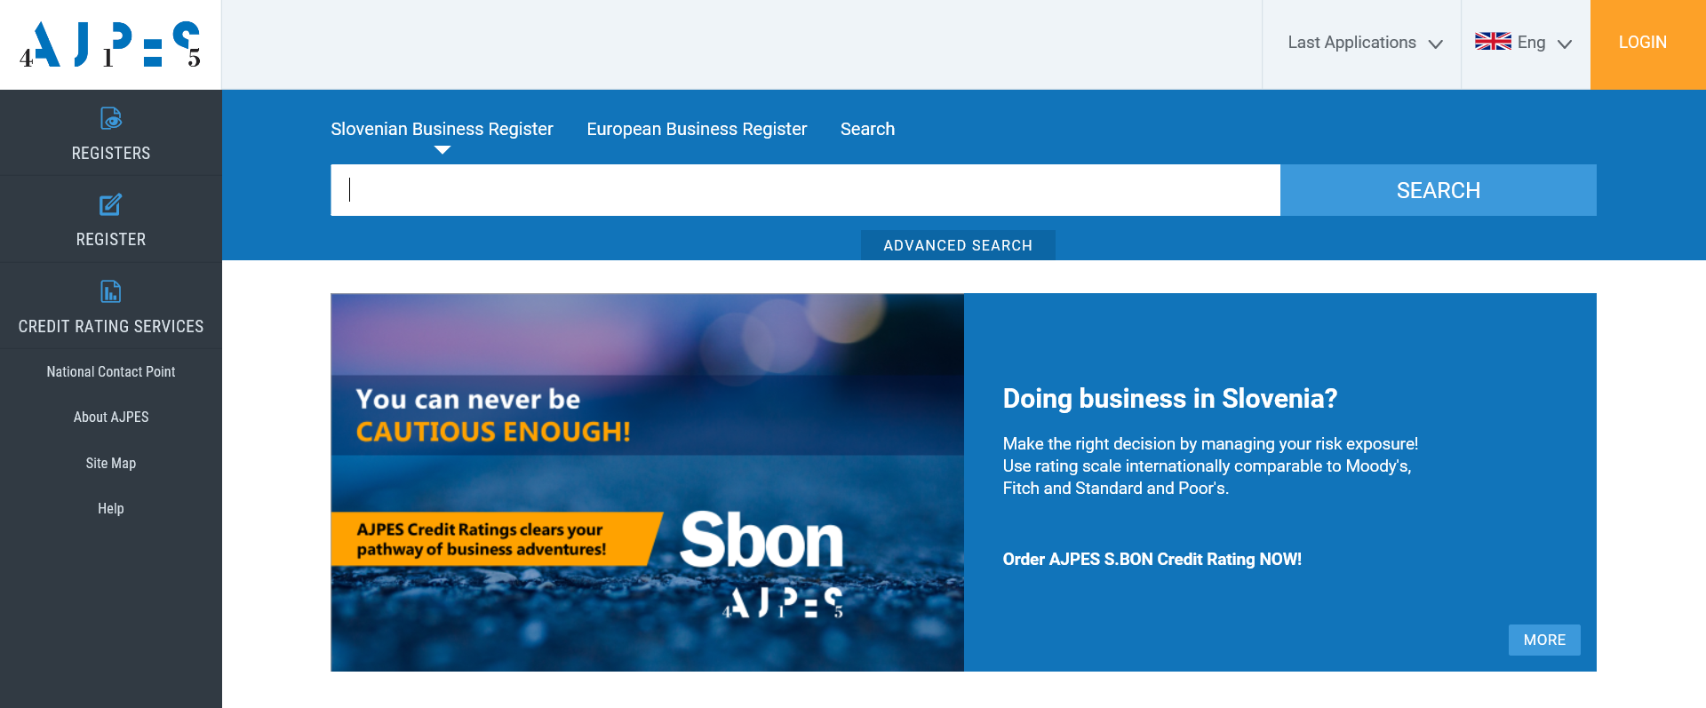
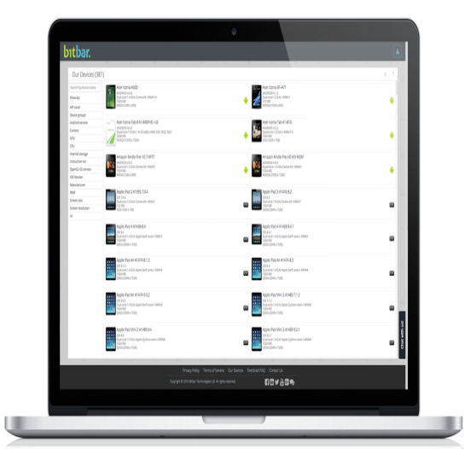

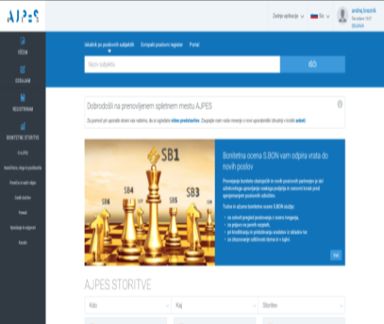







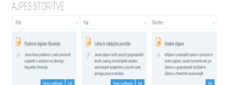
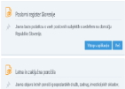


Dostop za kvalificirane uporabnike in javnost – www.ajpes.si

Slide 5
eRZPP - vpis zastavne pravice

Slide 6
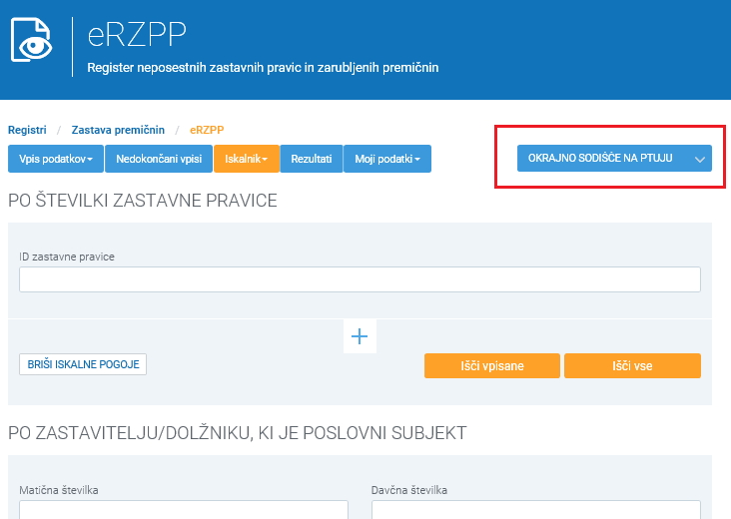
IZBIRA kvalificiranega uporabnika

Slide 7
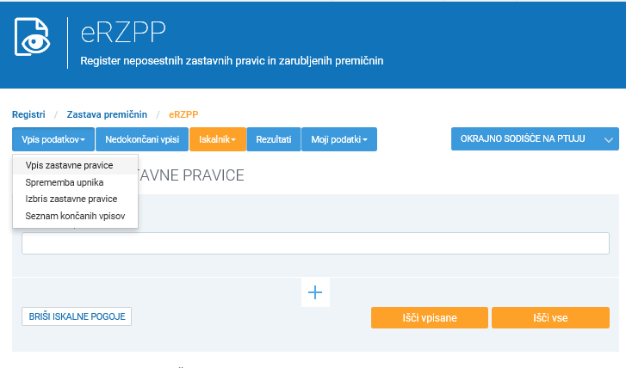
IZBIRA VPIS PODATKOV

Slide 8
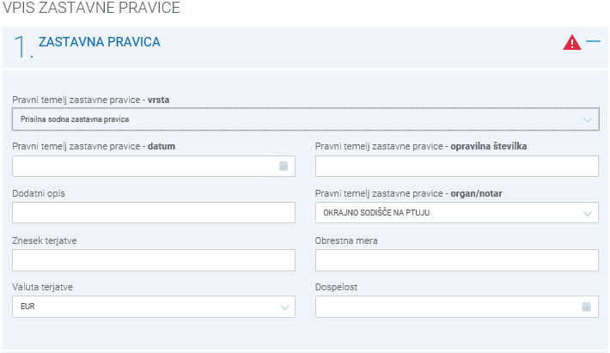
VPIS ZASTAVNE PRAVICE – 1. ZASTAVNA PRAVICA
Izbirate med:
Prisilna sodna zastavna pravica
Sodna prepoved razpolaganja

Slide 9
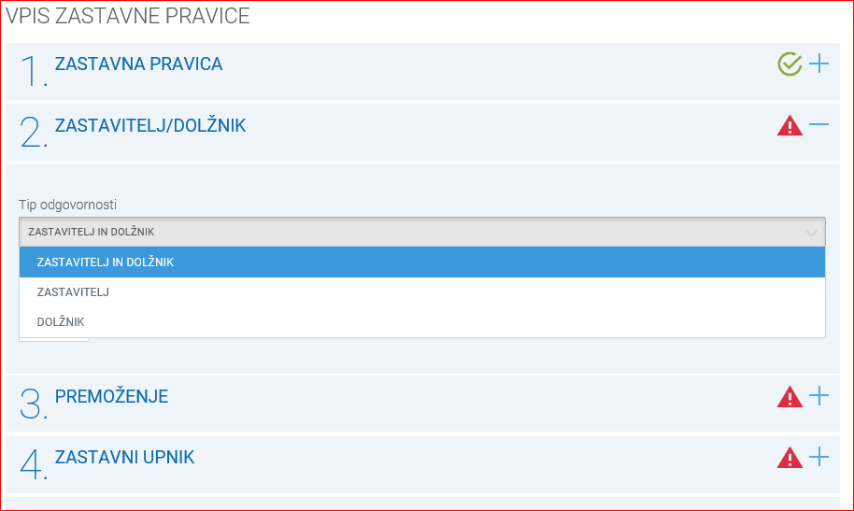
VPIS ZASTAVNE PRAVICE – 2. ZASTAVITELJ/DOLŽNIK

Slide 10
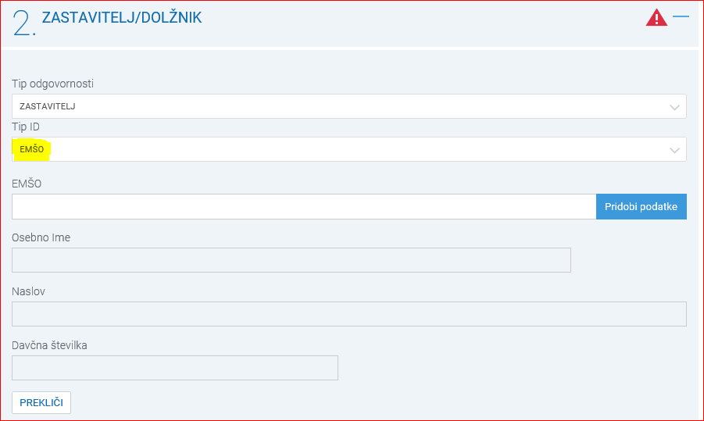
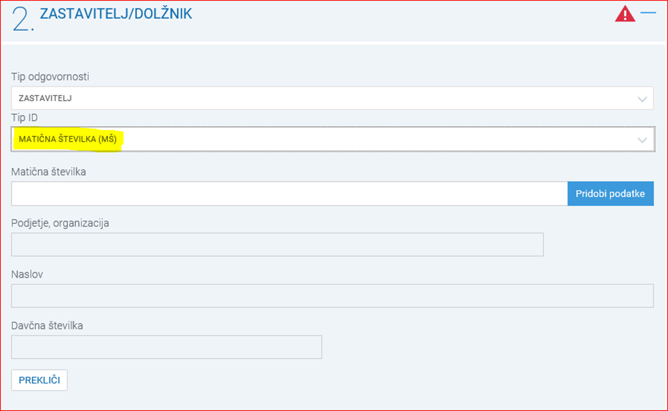
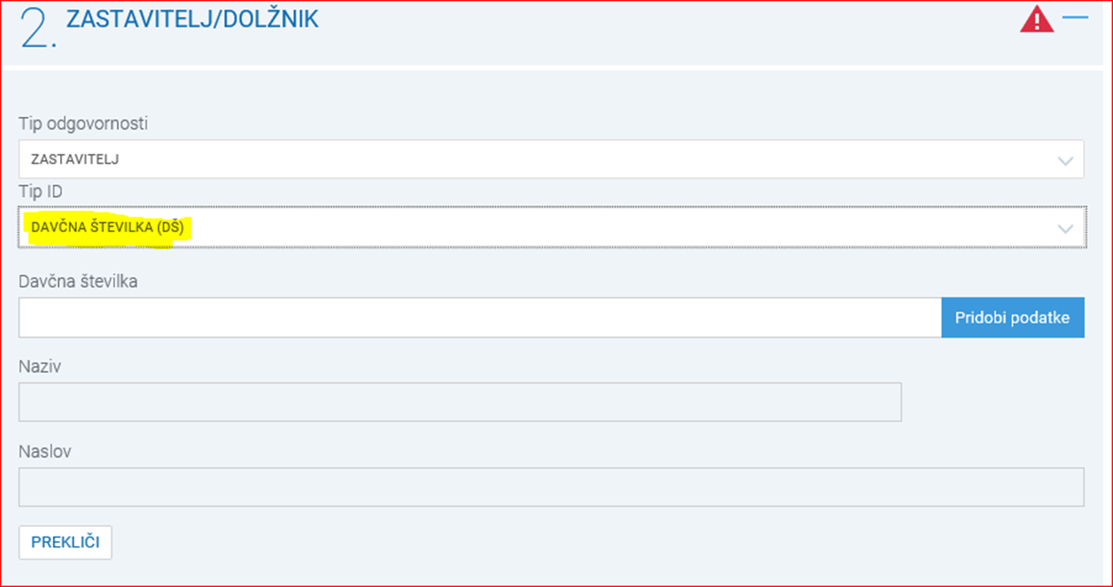
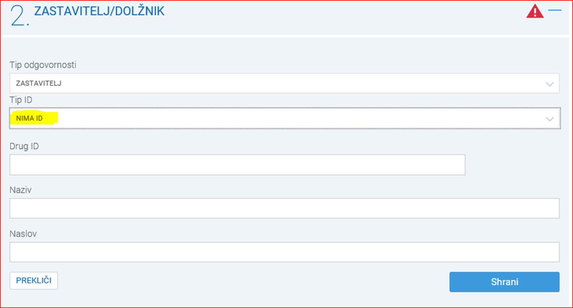
VPIS ZASTAVNE PRAVICE – 2. ZASTAVITELJ/DOLŽNIK

Slide 11
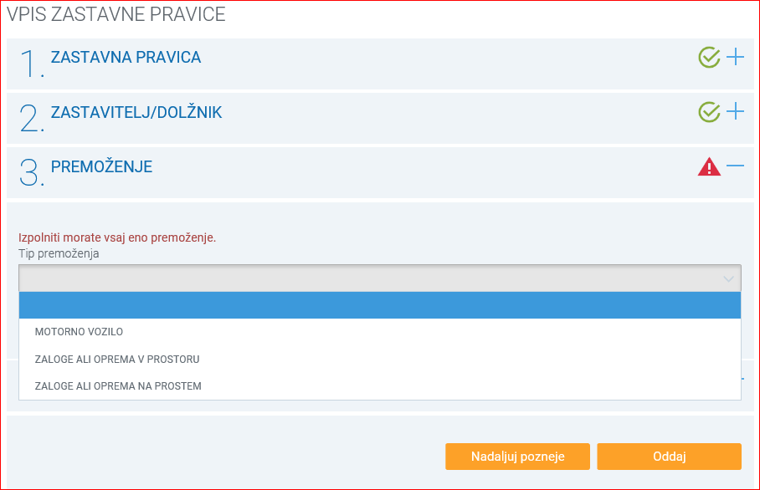
VPIS ZASTAVNE PRAVICE – 3. PREMOŽENJE

Slide 12
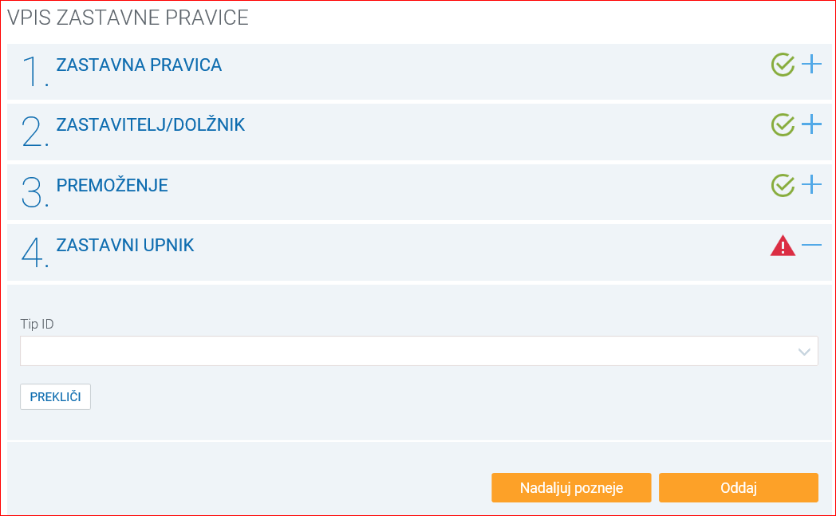
VPIS ZASTAVNE PRAVICE – 4. ZASTAVNI UPNIK

Slide 13
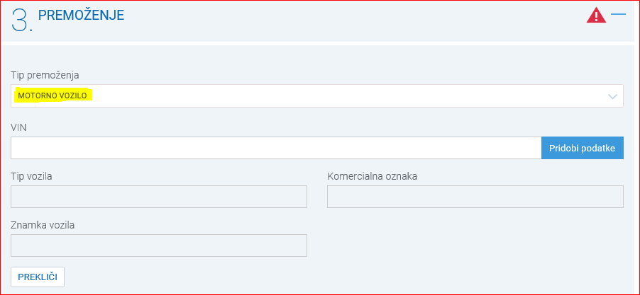
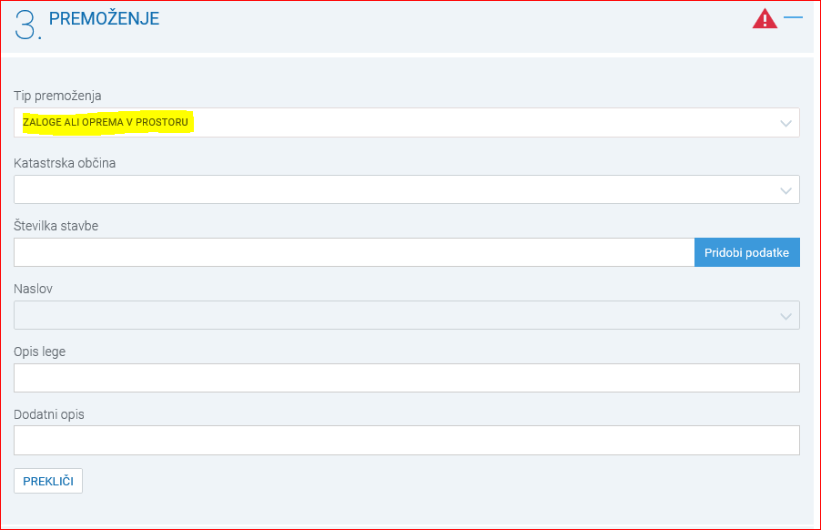
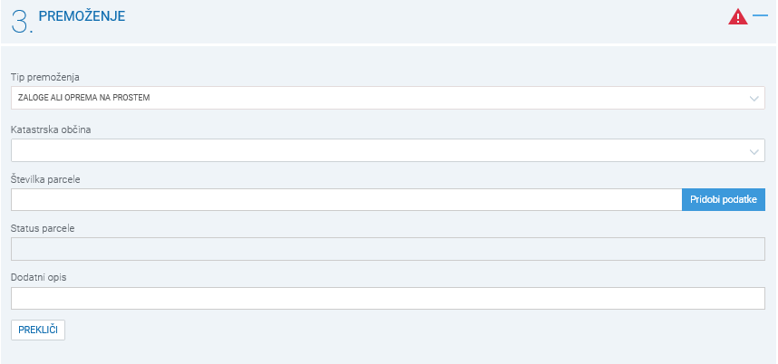
VPIS ZASTAVNE PRAVICE – PREMOŽENJE

Slide 14
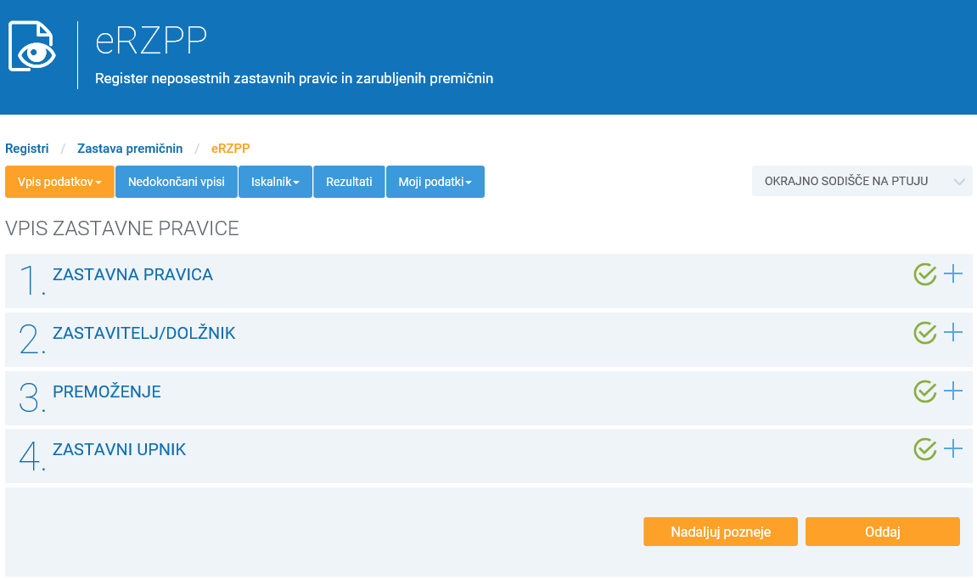
VPIS ZASTAVNE PRAVICE – ODDAJ

Slide 15
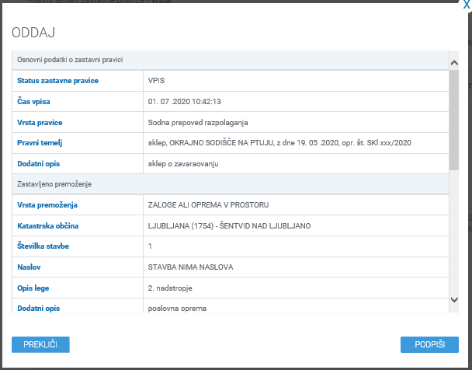
VPIS ZASTAVNE PRAVICE – Oddaj / Podpiši

Slide 16
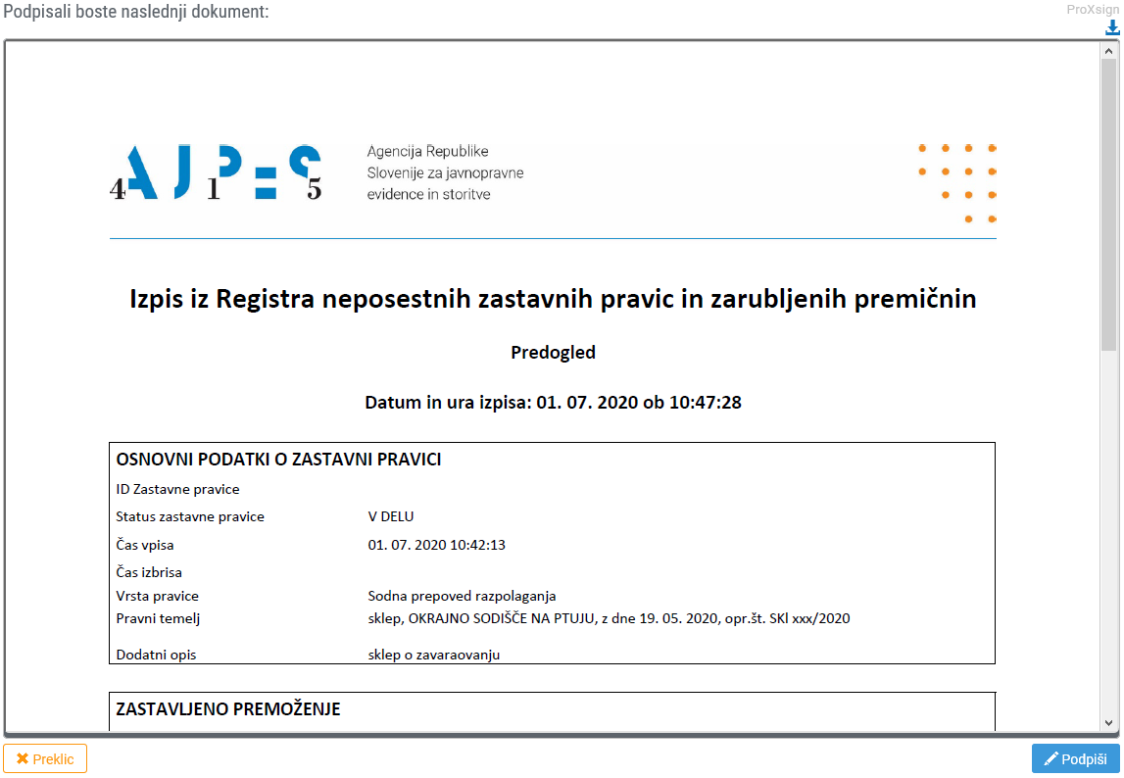
VPIS ZASTAVNE PRAVICE – PODPIŠI

Slide 17
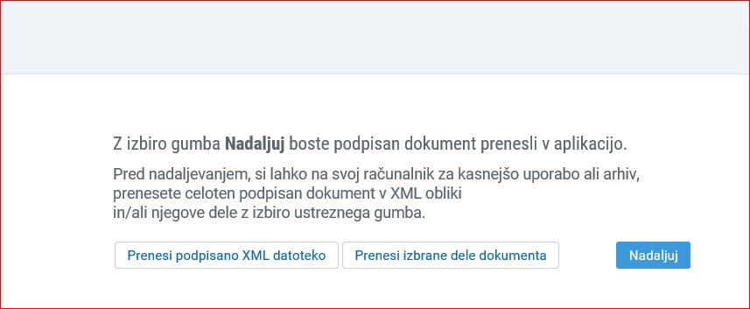
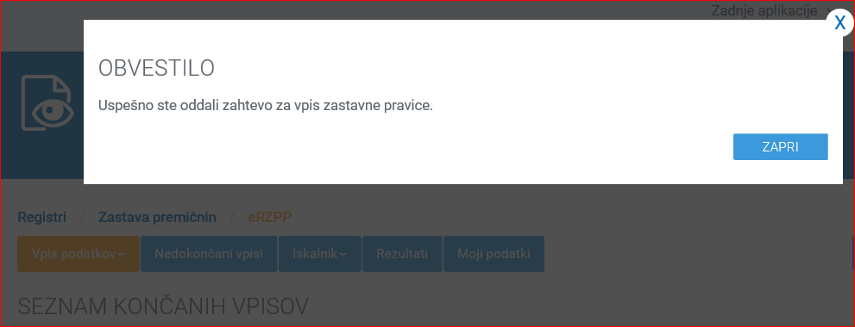
VPIS ZASTAVNE PRAVICE – PODPIŠI

Slide 18
eRZPP - Sprememba upnika

Slide 19
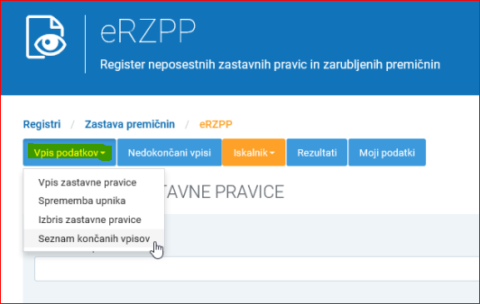
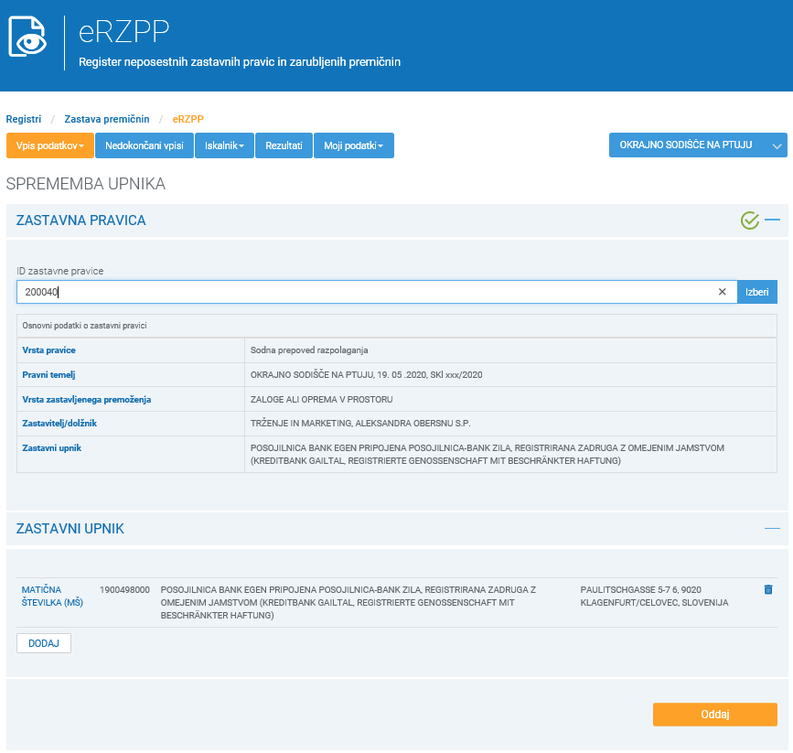
IZBIRA Sprememba upnika
Upnik se označi za brisanje s klikom na košek. Nov upnik se doda s klikom na gumb „DODAJ“.
Po kliku na „Oddaj“ se izvedejo postopki digitalnega podpisovanja, kot opisano pri vpisu zastavne pravice.

Slide 20
eRZPP - Izbris zastavne pravice

Slide 21
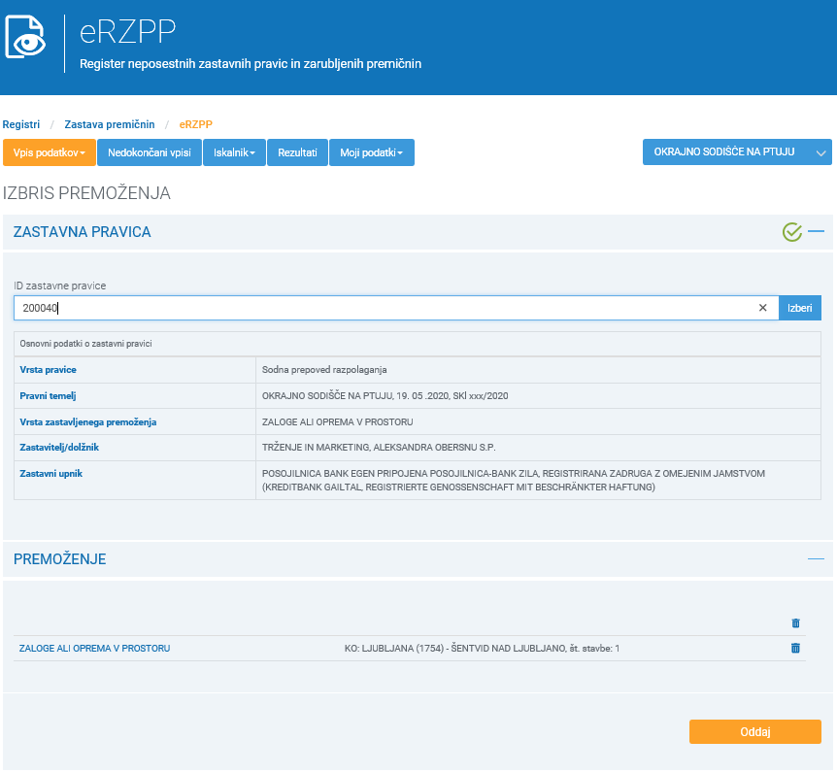
IZBIRA Izbris zastavne pravice
Posamezno premoženje se označi za izbris s klikom na košek v seznamu. S klikom na košek nad seznamom, se za izbris označijo vsa premoženja. Če bodo izbrisana vsa premoženja, bo hkrati izbrisana tudi zastavna pravica (dobi status „IZBRISANA“).
Po kliku na „Oddaj“ se izvedejo postopki digitalnega podpisovanja, kot opisano pri vpisu zastavne pravice.

Slide 22




HVALA ZA POZORNOST
Sledite nam
info@ajpes.si

